Slide 1
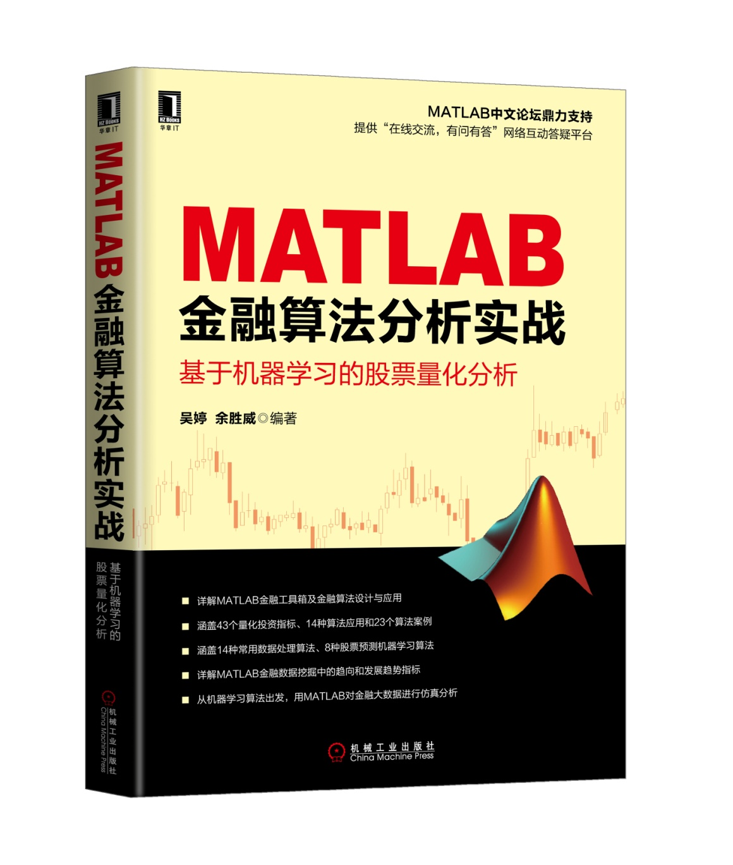
第八章
吴婷、余胜威：MATLAB金融算法分析实战——基于机器学习的股票量化分析

Slide 2
RBF神经网络多指标预测
吴婷、余胜威：MATLAB金融算法分析实战——基于机器学习的股票量化分析

Slide 3
吴婷、余胜威：MATLAB金融算法分析实战——基于机器学习的股票量化分析
RBF网络把网络看成对未知函数的逼近器。一般任何函数都可表示成一组基函数的加权和，这相当于用隐藏层单元的输出函数构成一组基函数来逼近目标函数；RBF网络中以输入层到隐藏层的基函数输出是一种非线性映射，而输出则是线性的。RBF在数据预测方面表现极好的应用优势。本章通过选取多指标来构建神经网络的输入层，具体的多指标有， ACD-升降线指标、ADX-动向平均数指标、BBI–多空指数、CHO-佳庆指标、CYE-市场趋势指标、DDI-方向标准离差指数、DFMA -平均线差、DMI-趋向指标、EMV-简单波动指标、GDX-鬼道线指标、JLHB-绝路航标等。

Slide 4
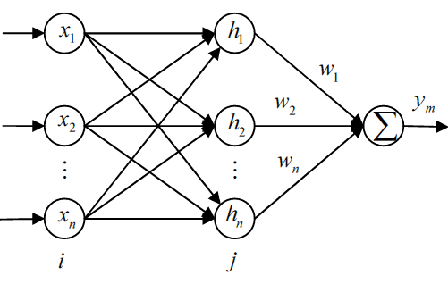
吴婷、余胜威：MATLAB金融算法分析实战——基于机器学习的股票量化分析
RBF神经网络

Slide 5
吴婷、余胜威：MATLAB金融算法分析实战——基于机器学习的股票量化分析
RBF神经网络
% 节点个数
inputnum = 5; % 输入节点
hiddennum = 6; % 隐藏节点
outputnum = 5; % 输出节点
% b=1.5*ones(hiddennum,1);
% c=0.5*ones(inputnum,hiddennum);
% w=rands(hiddennum,outputnum);
b=[p(1);p(2);p(3);p(4);p(5);p(6)];
c=[p(7),p(8),p(9),p(10),p(11),p(12);
p(13),p(14),p(15),p(16),p(17),p(18);
p(19),p(20),p(21),p(22),p(23),p(24);
p(25),p(26),p(27),p(28),p(29),p(30);
p(31),p(32),p(33),p(34),p(35),p(36);];
w=[ p(37),p(38),p(39),p(40),p(41);
p(42),p(43),p(44),p(45),p(46);
p(47),p(48),p(49),p(50),p(51);
p(52),p(53),p(54),p(55),p(56);
p(57),p(58),p(59),p(60),p(61);
p(62),p(63),p(64),p(65),p(66);];

Slide 6
吴婷、余胜威：MATLAB金融算法分析实战——基于机器学习的股票量化分析
RBF神经网络
考虑到股票操作中常见的各个指标，本章选取ACD-升降线指标、ADX-动向平均数指标、BBI–多空指数、CHO-佳庆指标、CYE-市场趋势指标、DDI-方向标准离差指数、DFMA -平均线差、DMI-趋向指标、EMV-简单波动指标、GDX-鬼道线指标、JLHB-绝路航标、JS-加速线指标4.13. MACD -平滑异同平均指标、MDI-下降动向指标、MTM-动力指标、OSC -变动速率线、PBX-瀑布线指标、PDI-上升动向指标、QACD-快速异同平均指标、QR-强弱值指标、TRIX-三重指数平滑平均线、UOS-终极指标、VMA-变异平均线指标、ACCER-幅度涨速指标、ADTM-动态买卖气指标、BB-布林极限指标、BIAS-乖离率指标、CCI-顺势指标、CYF-市场能量指标、DBCD-异同离差乖离率指标、DKX-多空线指标、DPO-区间震荡线指标、FSL-分水岭指标、 KDJ-随机指标、LWR-L威廉指标、ROC-变动速率指标、RSI-相对强弱指标、SKDJ-慢速随机指标、SI-摆动指标、SRDM-动向速度比率指标、UDL-引力线指标、WR-威廉指标、WIDTH-布林极限宽度指标等进行上证指数的分析预测。
具体的指标求解等同于第7章所示内容。

Slide 7
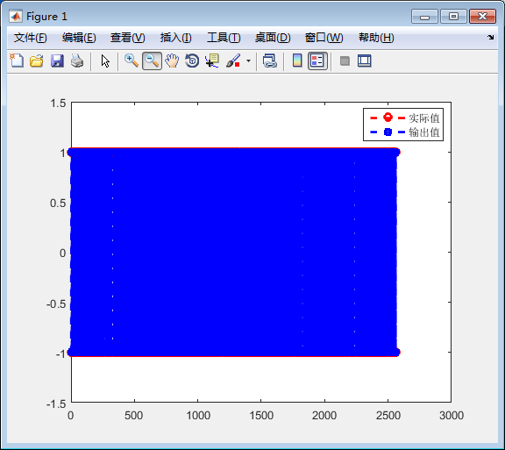
吴婷、余胜威：MATLAB金融算法分析实战——基于机器学习的股票量化分析
基于趋势指标的RBF网络预测

Slide 8
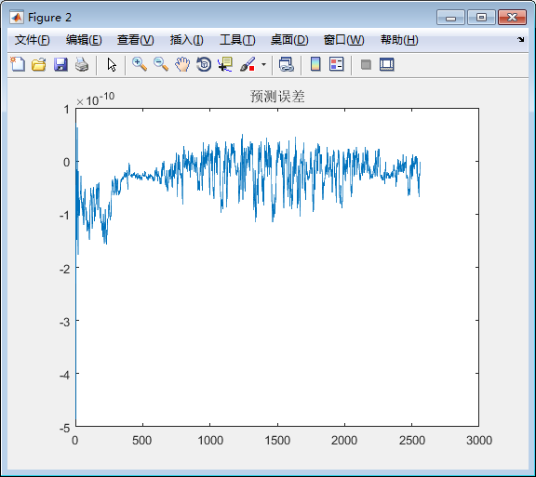
吴婷、余胜威：MATLAB金融算法分析实战——基于机器学习的股票量化分析
基于趋势指标的RBF网络预测

Slide 9
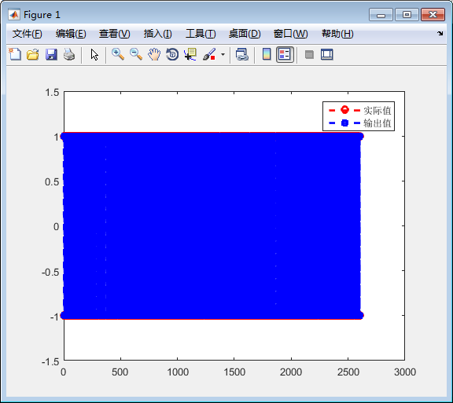
吴婷、余胜威：MATLAB金融算法分析实战——基于机器学习的股票量化分析
基于反趋势指标的RBF网络预测

Slide 10
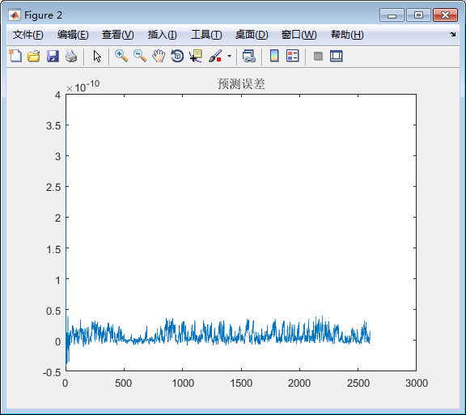
吴婷、余胜威：MATLAB金融算法分析实战——基于机器学习的股票量化分析
基于反趋势指标的RBF网络预测

Slide 11

吴婷、余胜威：MATLAB金融算法分析实战——基于机器学习的股票量化分析
基于趋势和反趋势指标的RBF网络预测

Slide 12
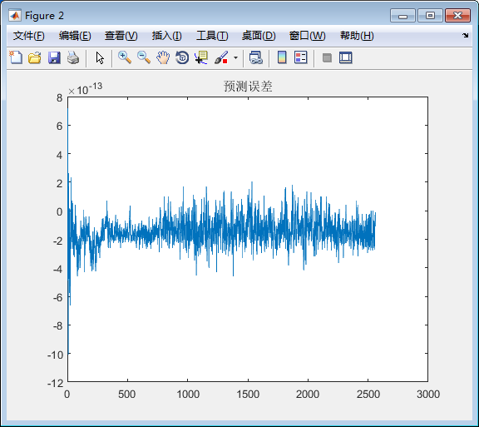
吴婷、余胜威：MATLAB金融算法分析实战——基于机器学习的股票量化分析
基于趋势和反趋势指标的RBF网络预测

Slide 13
吴婷、余胜威：MATLAB金融算法分析实战——基于机器学习的股票量化分析
基于趋势和反趋势指标的RBF网络预测
运行程序得到如下结果：
未来一天预测值为 1
未来一天上涨的可能性更大！
即2016年6月3日上证指数上涨的可能性更大，则投资者可在2016年6月2日逢低买进，待6月3日上涨后卖出。

Slide 14
吴婷、余胜威：MATLAB金融算法分析实战——基于机器学习的股票量化分析
谢谢

